Slide 1
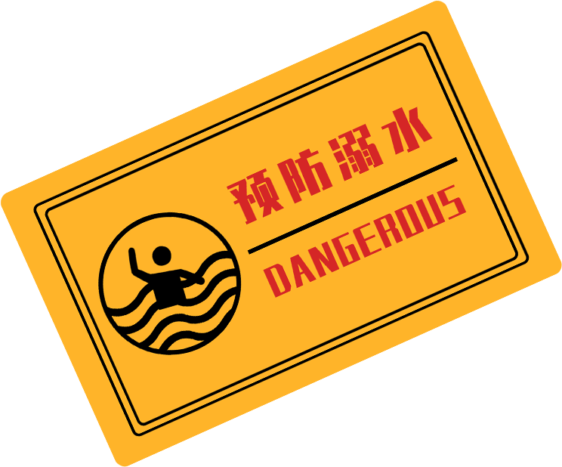
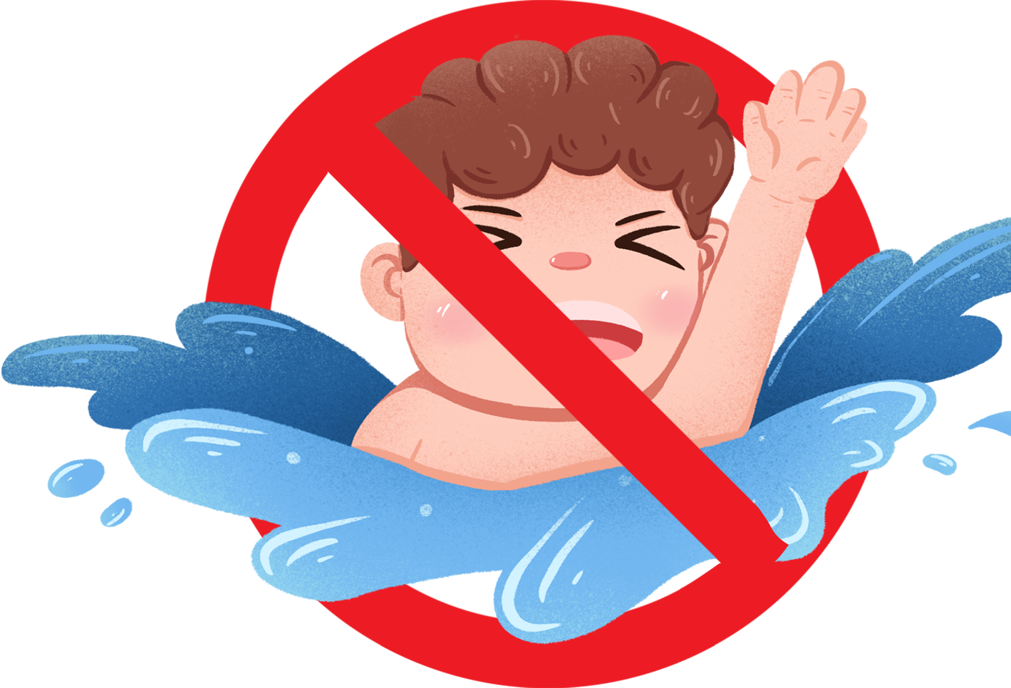
远离江湖河海珍爱生命预防溺水
汇报人：小熊猫
汇报时间：202X

Slide 2
PART 01
远离野外危险水域
Click here to enter text Click here to enter text Click here to enter text Click here to enter text Click here to enter text Click here to enter text Click here to enter text

Slide 3
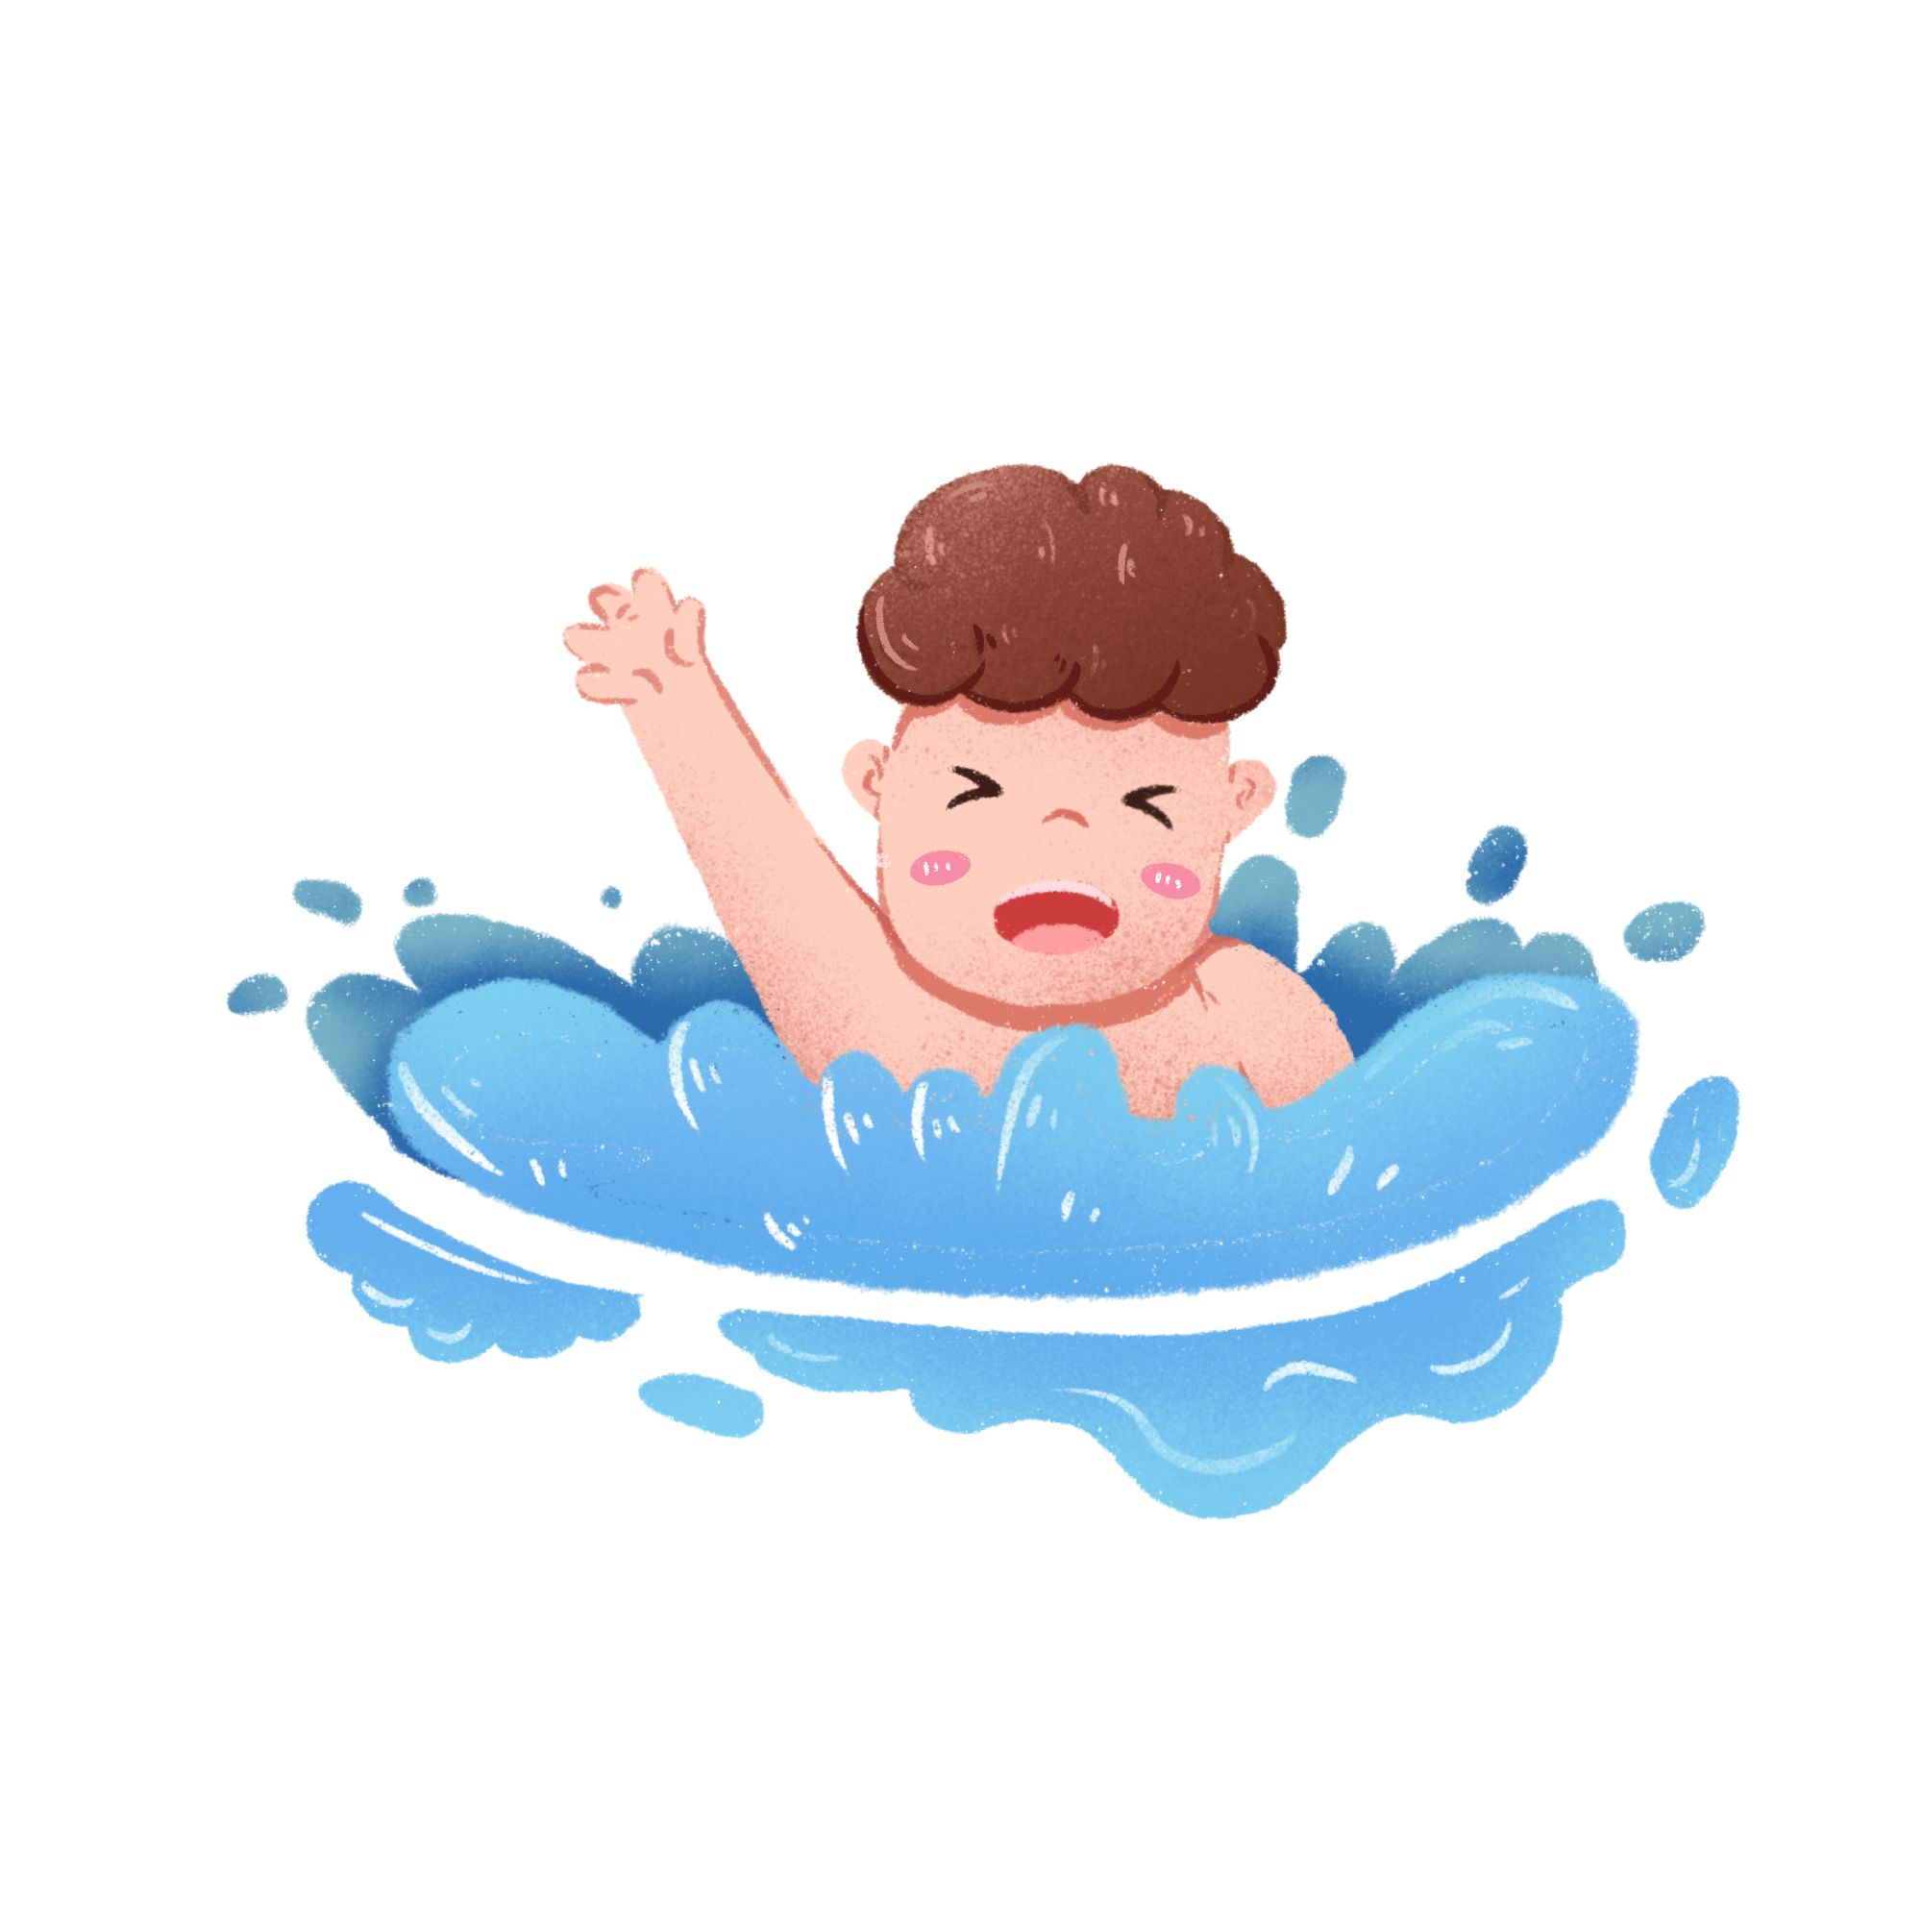
远离野外危险水域
Click here to enter text Click here to enter text Click here to enter text
天气渐热，小学生溺水事件不断！
同学们，请说说你身边的哪些地方容易发生溺水？

Slide 4
远离野外危险水域
Click here to enter text Click here to enter text Click here to enter text
一般发生溺水的地点在：水库、水坑、河流、溪边，游泳池
水坑
河流
水库
溪边

Slide 5
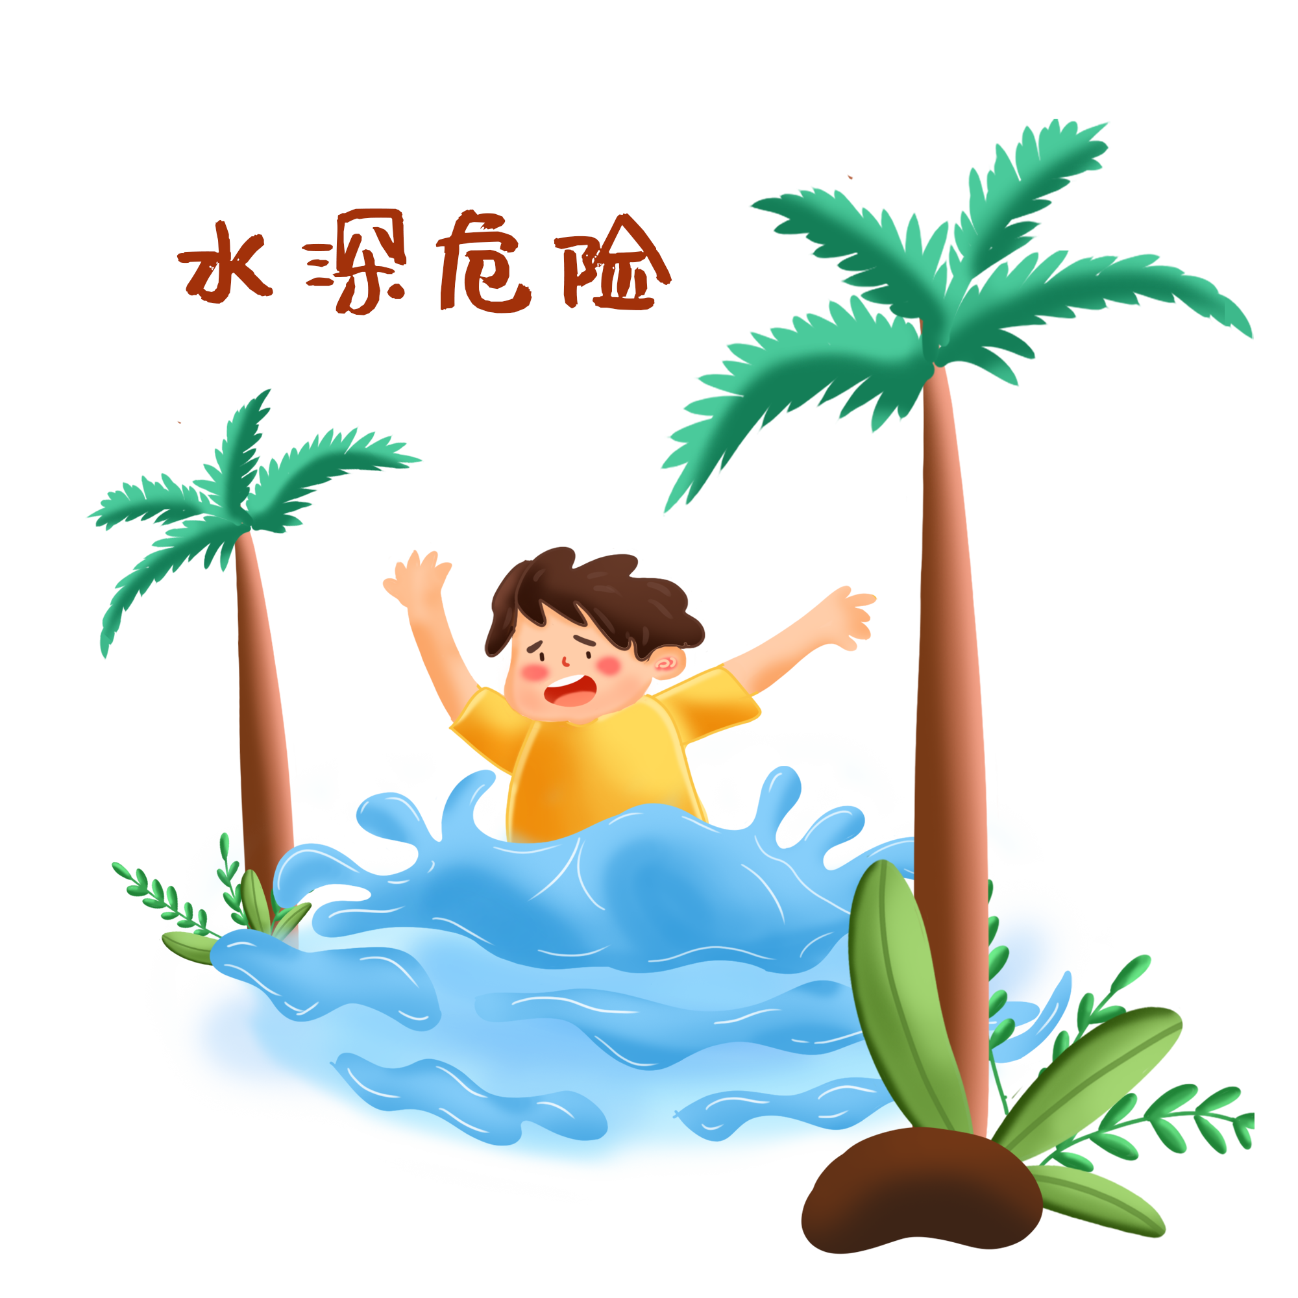
远离野外危险水域
Click here to enter text Click here to enter text Click here to enter text
你知道吗
人在溺水后，
2分钟后将失去意识；
4-6分钟身体将遭受不可避免的伤害
如果在野外落水，很难被及时营救，从而溺水死亡。

Slide 6
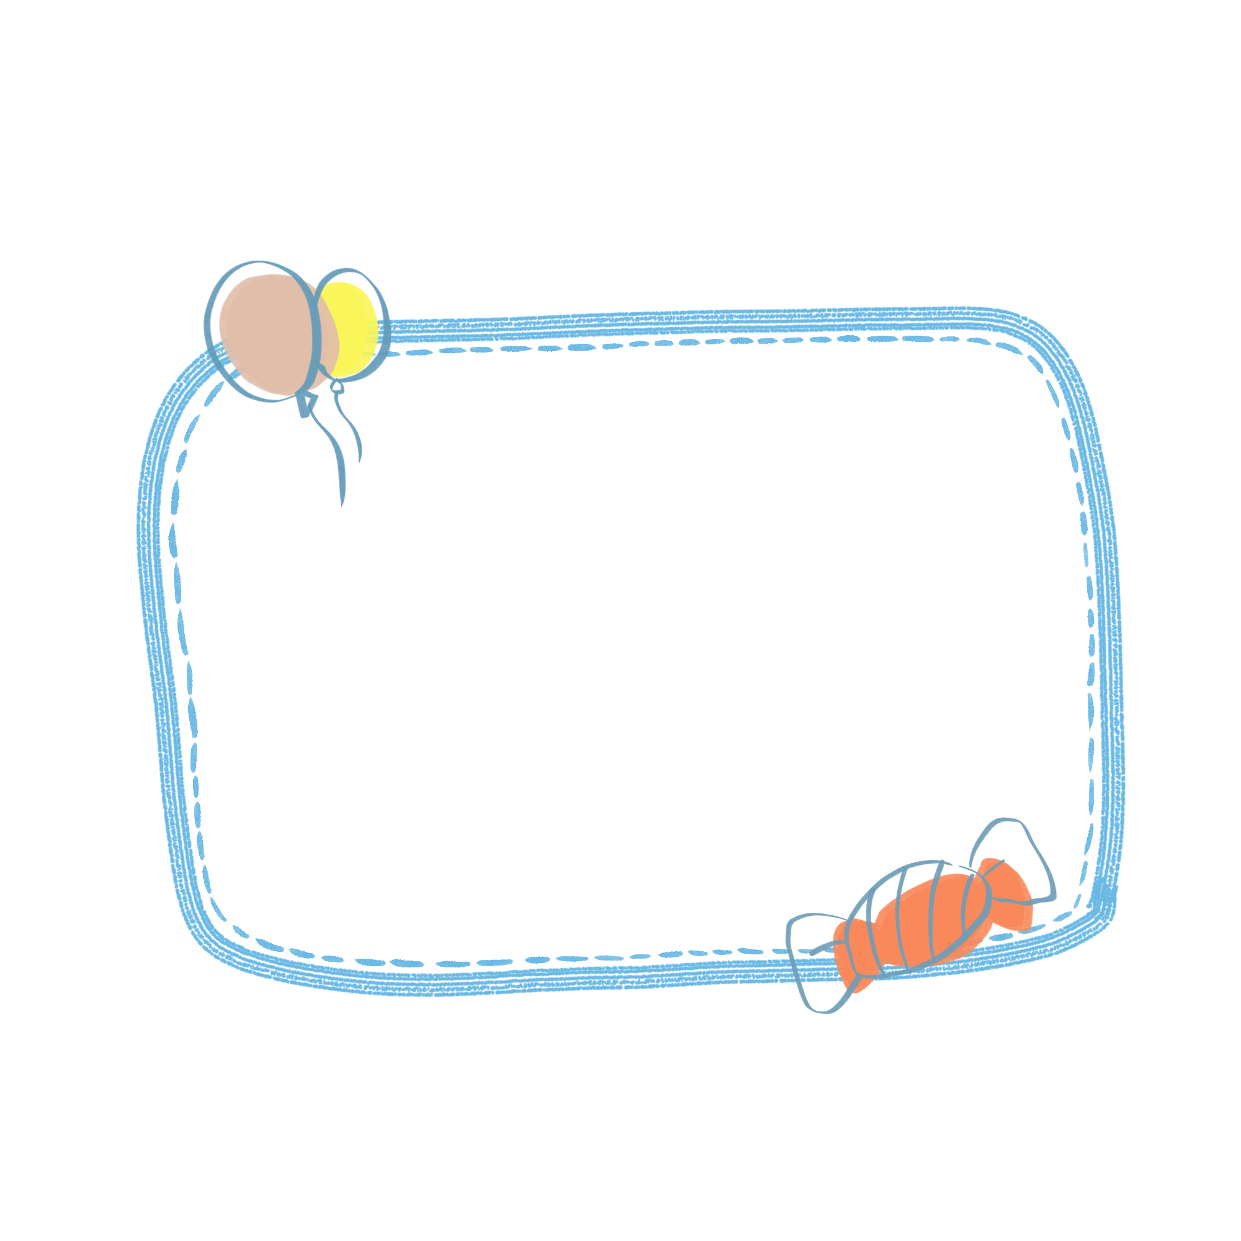
远离野外危险水域
Click here to enter text Click here to enter text Click here to enter text
选择正规、安全的游泳场所
必须在成人的陪同下游泳
做好准备活动， 下水前应先热身，但不宜太剧烈。
不要贸然跳水和潜泳，不要在水下憋气。

Slide 7
PART 02
同伴落水如何正确施救
Click here to enter text Click here to enter text Click here to enter text Click here to enter text Click here to enter text Click here to enter text Click here to enter text

Slide 8
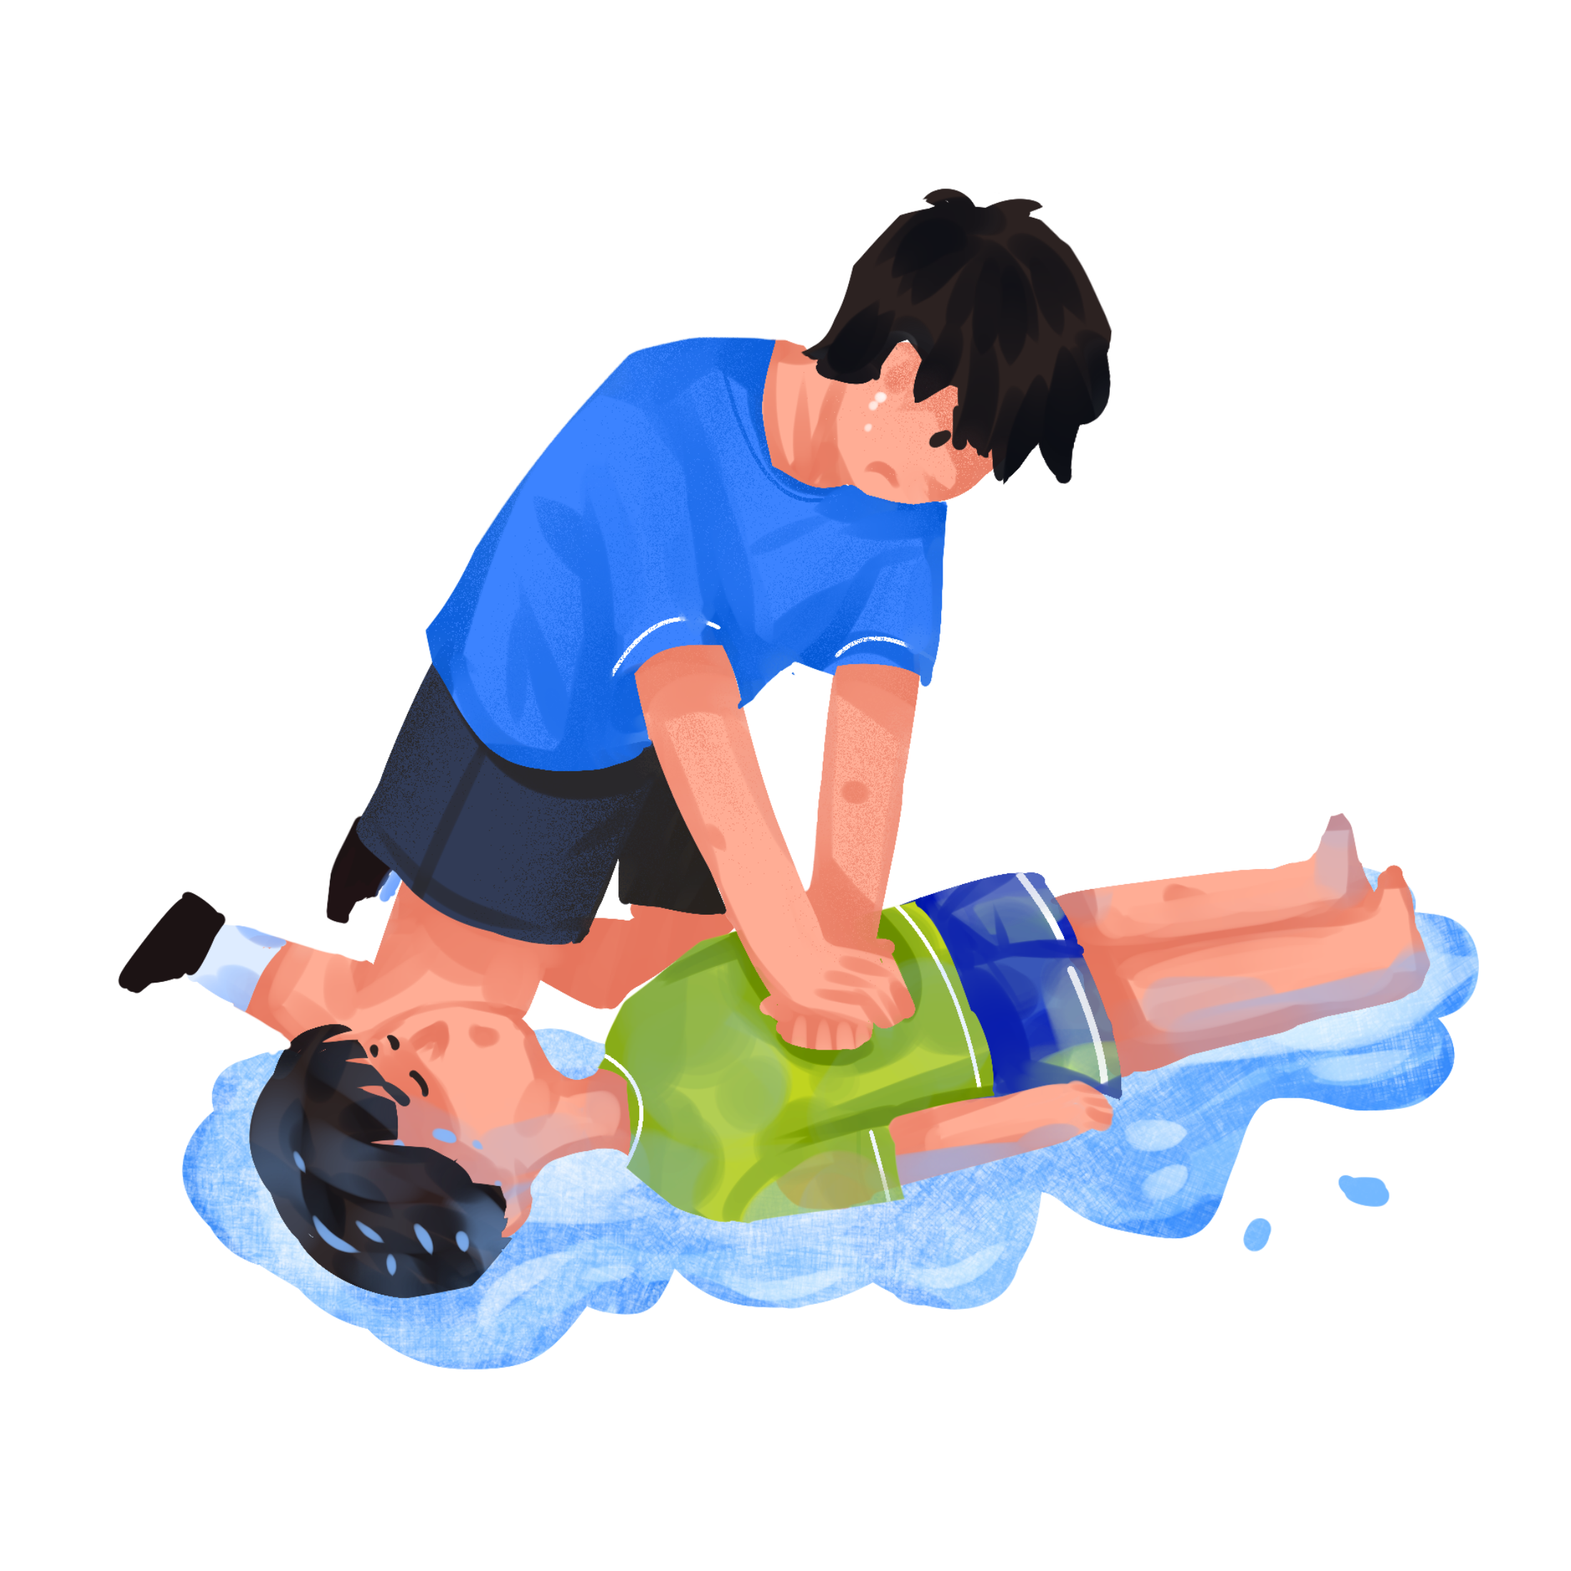
同伴落水如何正确施救
Click here to enter text Click here to enter text Click here to enter text
发现有人溺水时的救护方法
可将救生圈、竹竿、木板等物抛给溺水者，再将其拖至岸边；若没有救护器材，可入水直接救护。接近溺水者时要转动他的髋部，使其背向自己然后拖运。拖运时通常采用侧泳或仰泳拖运法。特别强调：未成年人发现有人溺水，不能冒然下水营救，应立即大声呼救，或利用救生器材呼救。救人也要在自己能力范围之内！

Slide 9
PART 03
不慎落水如何自救
Click here to enter text Click here to enter text Click here to enter text Click here to enter text Click here to enter text Click here to enter text Click here to enter text

Slide 10
不慎落水如何自救
Click here to enter text Click here to enter text Click here to enter text
千万不要惊慌,不慎落入水中，千万不要惊慌，要采取正确的措施自救，以便争取获救的机会。
及时甩掉鞋子和口袋里的重物，但不要脱掉衣服，因为它会产生一定的浮力，对你有很大帮助。

